Slide 1


7 días de evangelismo infantil

Slide 2



Camina conmigo
Jesús te dice:
labibliatienerazon.org

Slide 3
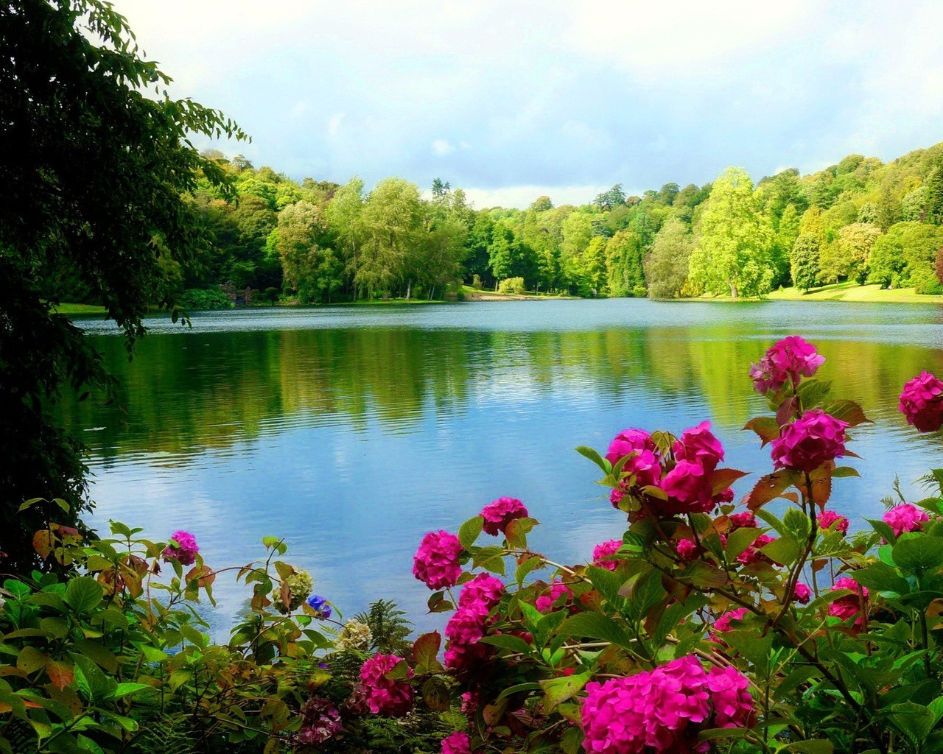
Un amor incomparable
Día 3
Notes:
Día Nº 3
Un amor incomparable
Base bíblica: La creación. Génesis 1-3; 2:1-5, Juan 8:12, Isaías 43:1, Juan 14:1-3, Apocalipsis 21:21, Apocalipsis 21:4.
Enseñanza principal: Dios quiere mostrarte su amor.
Historia: La creación.
Objetivos
Que los niños puedan:
Comprender como es el amor de Dios.
Entender cuán grande es el amor de Dios para nosotros.
Estar seguros que Dios nos ama.
Materiales
Dibujos para la lección. Canción lema del día y versículo de memoria en láminas ilustrativas. Materiales ilustrativos para el momento de la oración. Recuerdos con el texto del día para que cada niño se lleve a su casa. Materiales para actividades manuales.

Slide 4

bienvenida
Notes:
Bienvenida
Dar la bienvenida de una manera alegre y divertida. Saludando a todos los niños en forma grupal y general. Se puede comenzar con una pequeña dramatización entre los maestros recordando lo sucedido el día anterior.

Slide 5
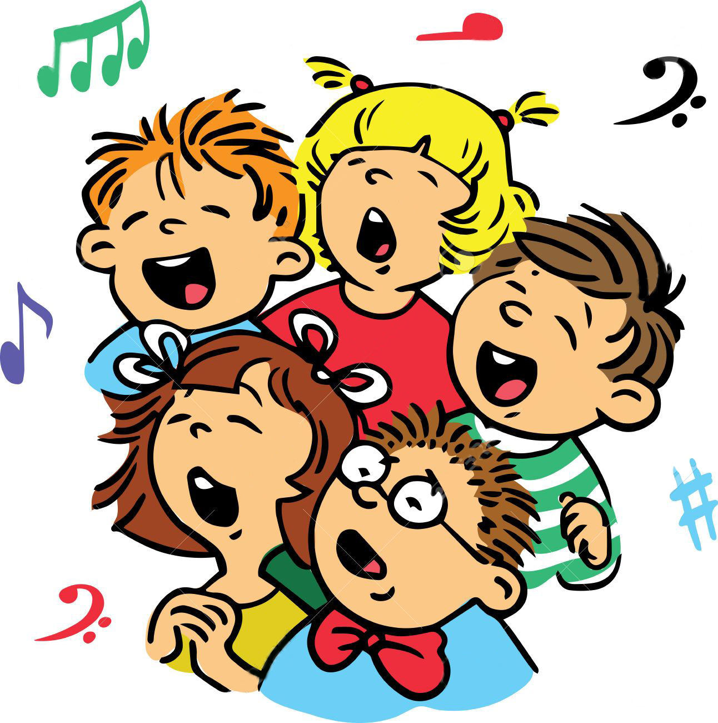
Momento musical
Qué grande es Él su poder conmigo es...
^{tamos juntos para cantar:}
Señor Jesús te entrego hoy mi vida,
^{mi corazón. Gracias por amarme}
^{y elegir sufrir así por mí.}
^{Uh, uh, uh, uh...}
^{Él siempre es fiel,} ^{sin su luz perdido es...}
toy a tus pies para orar con fervor:
3. Qué grande es Él
Notes:
Momento musical
Comenzar con canciones alegres que puedan motivar al grupo. Puedes utilizar alguna canción de saludo para esta ocasión.
Luego enseñar la canción lema del día. Tener en cuenta el folleto de instrucciones.
Opción: ¡Qué grande es Él! (pág. 38).

Slide 6
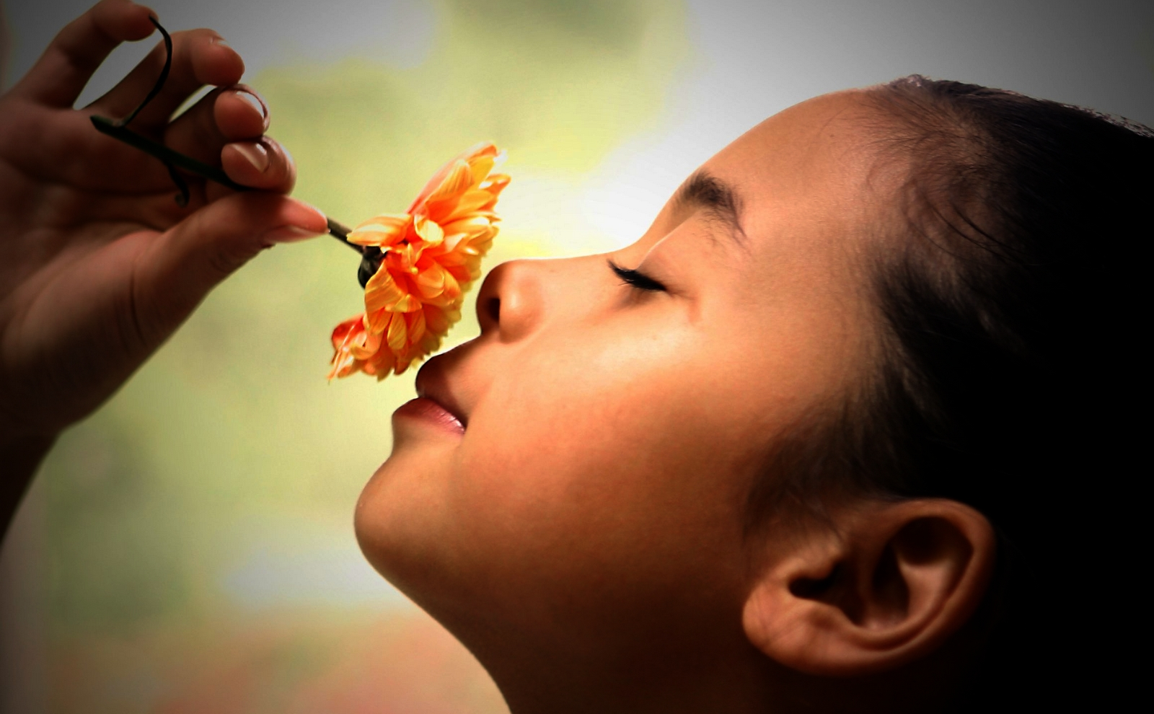
LECCIÓN BÍBLICA DEL DÍA
Notes:
Lección bíblica del día
Introducción
Vendar los ojos a dos niños. Sentarlos en una silla y permitir que adivinen según el olfato como se llaman las flores. Hacer lo mismo con algunas frutas dejando a los niños tocar y probar.
Hoy estudiaremos sobre cómo Dios hizo estas cosas.

Slide 7
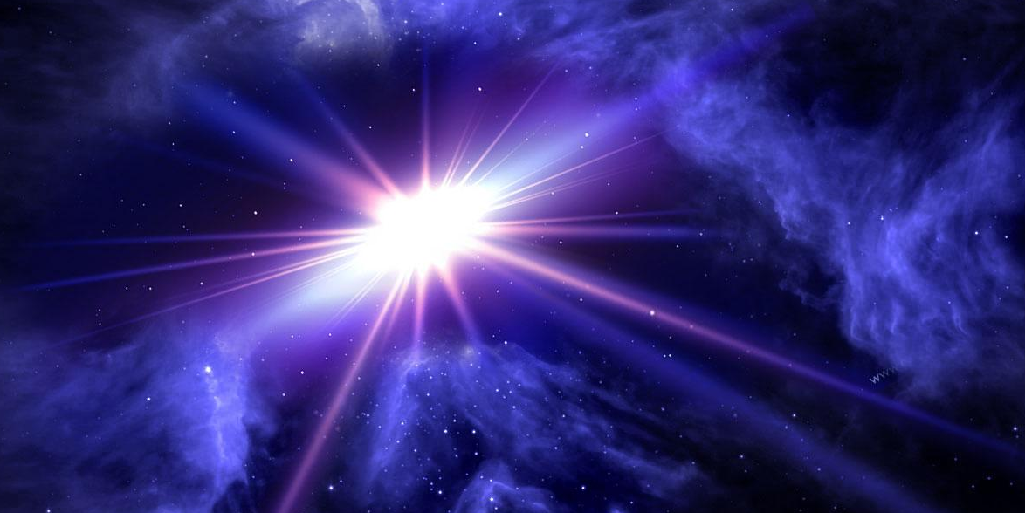
Génesis 1:1-5
Notes:
Génesis 1:1-5.
Así comenzó todo.
La tierra era un caos total, las tinieblas cubrían el abismo, y el Espíritu de Dios se movía sobre la superficie de las aguas. Y dijo Dios: ¡Que exista la luz! Y la luz llegó a existir. Dios consideró que la luz era buena y la separó de las tinieblas. A la luz la llamó día, y a las tinieblas, noche.
Y vino la noche, y llegó la mañana: ese fue el primer día.

Slide 8

Notes:
¿Sabes?
Nuestra vida antes de conocer a Jesús también era como la tierra. Desordenada y vacía. Pero cuando escuchamos lo que Jesús hizo por nosotros es como si una luz entrara en nuestro corazón.
Una vez más Jesús se dirigió a la gente, y les dijo: Yo soy la luz del mundo. El que me sigue no andará en tinieblas, sino que tendrá la luz de la vida. (Juan 8:12).
Nuestra vida cambia cuando nos dejamos guiar por esa luz. La luz de Dios en nuestra vida.

Slide 9
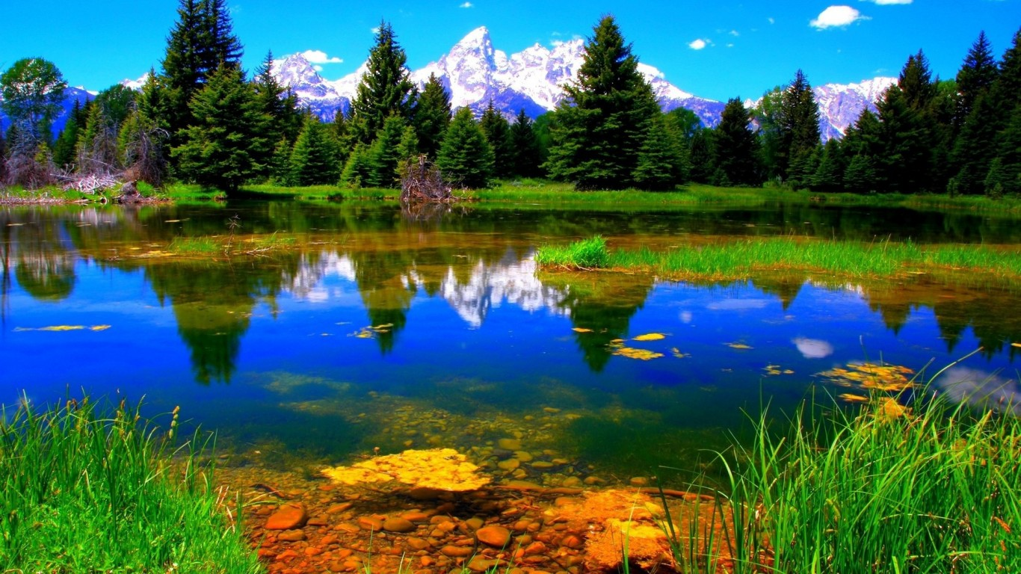
Notes:
Luego Dios separó las aguas del firmamento. ¿Sabes cómo sucedió? Génesis lo relata así.
Y dijo Dios: ¡Que exista el firmamento en medio de las aguas, y que las separe! Y así sucedió: Dios hizo el firmamento y separó las aguas que están abajo, de las aguas que están arriba. Al firmamento Dios lo llamó cielo. Y vino la noche, y llegó la mañana: ese fue el segundo día.
Y dijo Dios: ¡Que las aguas debajo del cielo se reúnan en un solo lugar, y que aparezca lo seco! Y así sucedió. A lo seco Dios lo llamó tierra, y al conjunto de aguas lo llamó mar. Y Dios consideró que esto era bueno. Y dijo Dios: ¡Que haya vegetación sobre la tierra; que esta produzca hierbas que den semilla, y árboles que den su fruto con semilla, todos según su especie! Y así sucedió. Comenzó a brotar la vegetación: hierbas que dan semilla, y árboles que dan su fruto con semilla, todos según su especie. Y Dios consideró que esto era bueno.
Cierra un momento los ojos e imagina paso por paso como sucedían las cosas. Habrá sido maravilloso poder ver los arboles crecer. Las flores formarse, el césped… Mmm ¡qué maravilloso! Ya habían transcurrido el segundo y el tercer día de la creación.

Slide 10
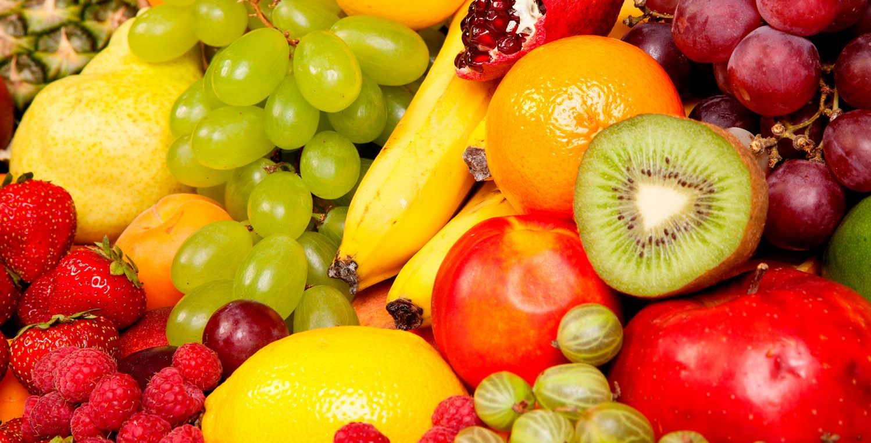
Notes:
Y tú…
¿Conoces todos los beneficios del agua y de todo lo que hay en la tierra?
Hay muchas plantas que tienen grandes beneficios para nosotros. Por ejemplo:
El limón es muy bueno. Cuando nos duele la garganta y lo tomamos nos ayuda a sanar.
(Hablar sobre los beneficios de las plantas para nosotros. Tener en cuenta las más conocidas en tu ciudad).

Slide 11
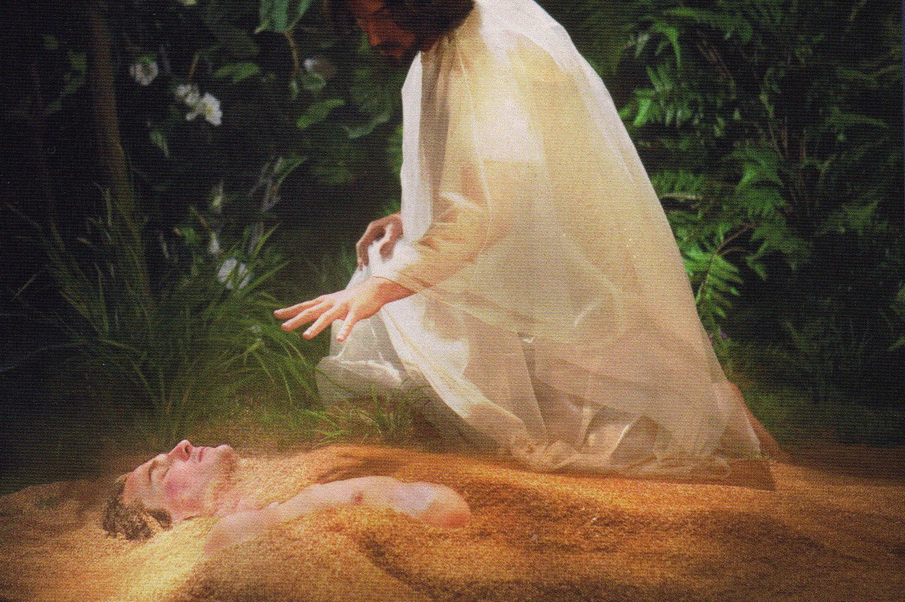
Notes:
La creación continuó y se crearon pájaros, peces, el sol, luna, estrellas. Todos los animales fueron creados. Eso sucedió el cuarto y quinto día.
El sexto día se creó una gran obra. Dios creó al hombre y a la mujer. Tomó barro y formó al hombre. Luego sopló aliento de vida y el hombre fue un ser viviente.

Slide 12
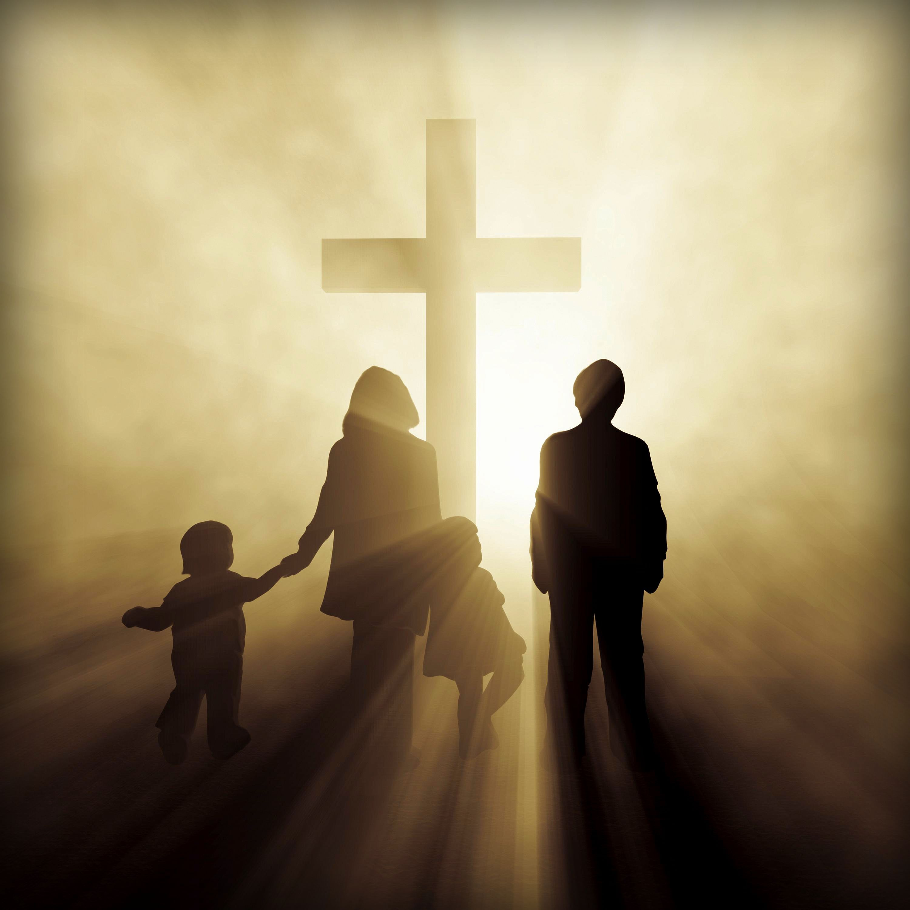
Notes:
Nosotros existimos gracias al maravilloso amor de Dios. Él nos hizo a cada uno de nosotros, somos sus hijos.
Somos de Él porqué nos creó, y además, Él murió por nosotros (Isaías 43:1).

Slide 13
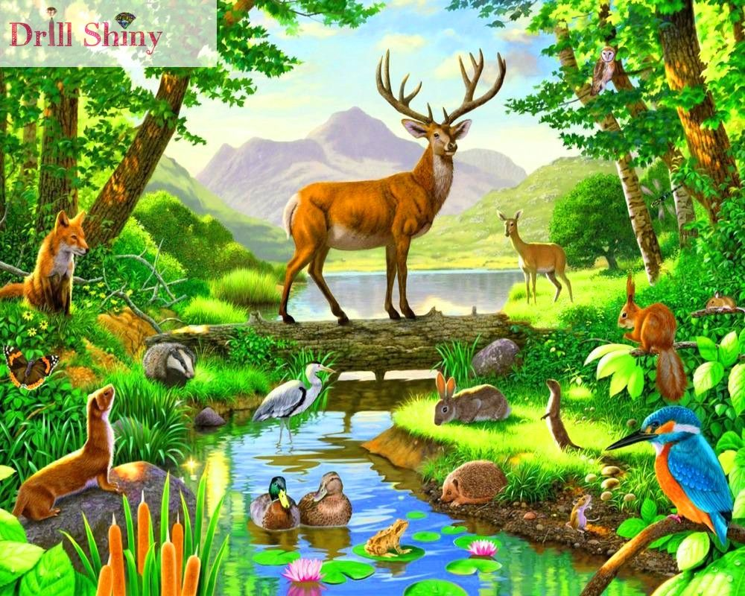
Notes:
La tierra había quedado terminada hermosamente para que nosotros viviéramos en ella. Así fue la creación.

Slide 14
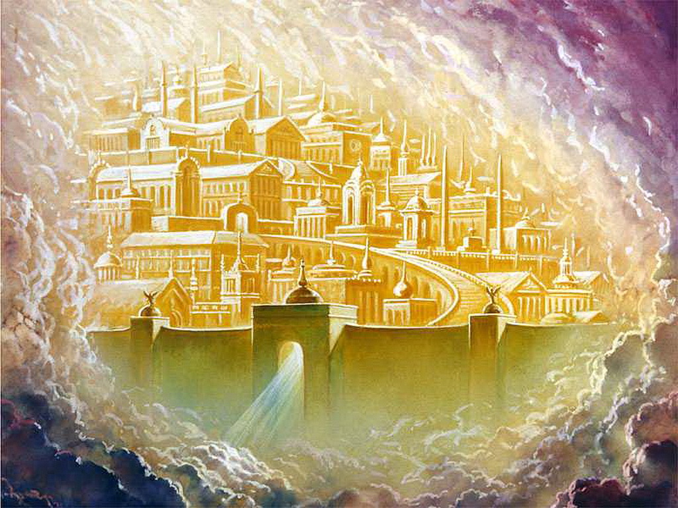
Notes:
También ahora nos está preparando otra ciudad para que podamos vivir. Una ciudad hermosa donde no habrá muerte, ni dolor. Ese lugar está en el cielo.
Él les enjugará toda lágrima de los ojos. Ya no habrá muerte, ni llanto, ni lamento ni dolor, porque las primeras cosas han dejado de existir (Apocalipsis 21:4).
Dios nos dice: No se angustien. Confíen en Dios, y confíen también en mí. En el hogar de mi Padre hay muchas viviendas; si no fuera así, ya se lo habría dicho a ustedes. Voy a prepararles un lugar. Y, si me voy y se lo preparo, vendré para llevármelos conmigo. Así ustedes estarán donde yo esté (Juan 14:1-3).
¿Sabes cómo es esa ciudad? La Biblia nos cuenta.
Las doce puertas son doce perlas, y cada puerta está hecha de una sola perla. La calle principal de la ciudad es de oro puro, como cristal transparente (Apocalipsis 21:21).
Esa ciudad es maravillosa. No podemos imaginarnos como será.
Pronto vendrá a buscarnos para ir a vivir con Él en esta hermosa ciudad. ¡Cuán grande es el amor de Dios para con nosotros que desea que nosotros no estemos aquí en un mundo lleno de mal sino en el cielo donde él vive! ¡Cuánto amor de parte de Dios para con nosotros!

Slide 15
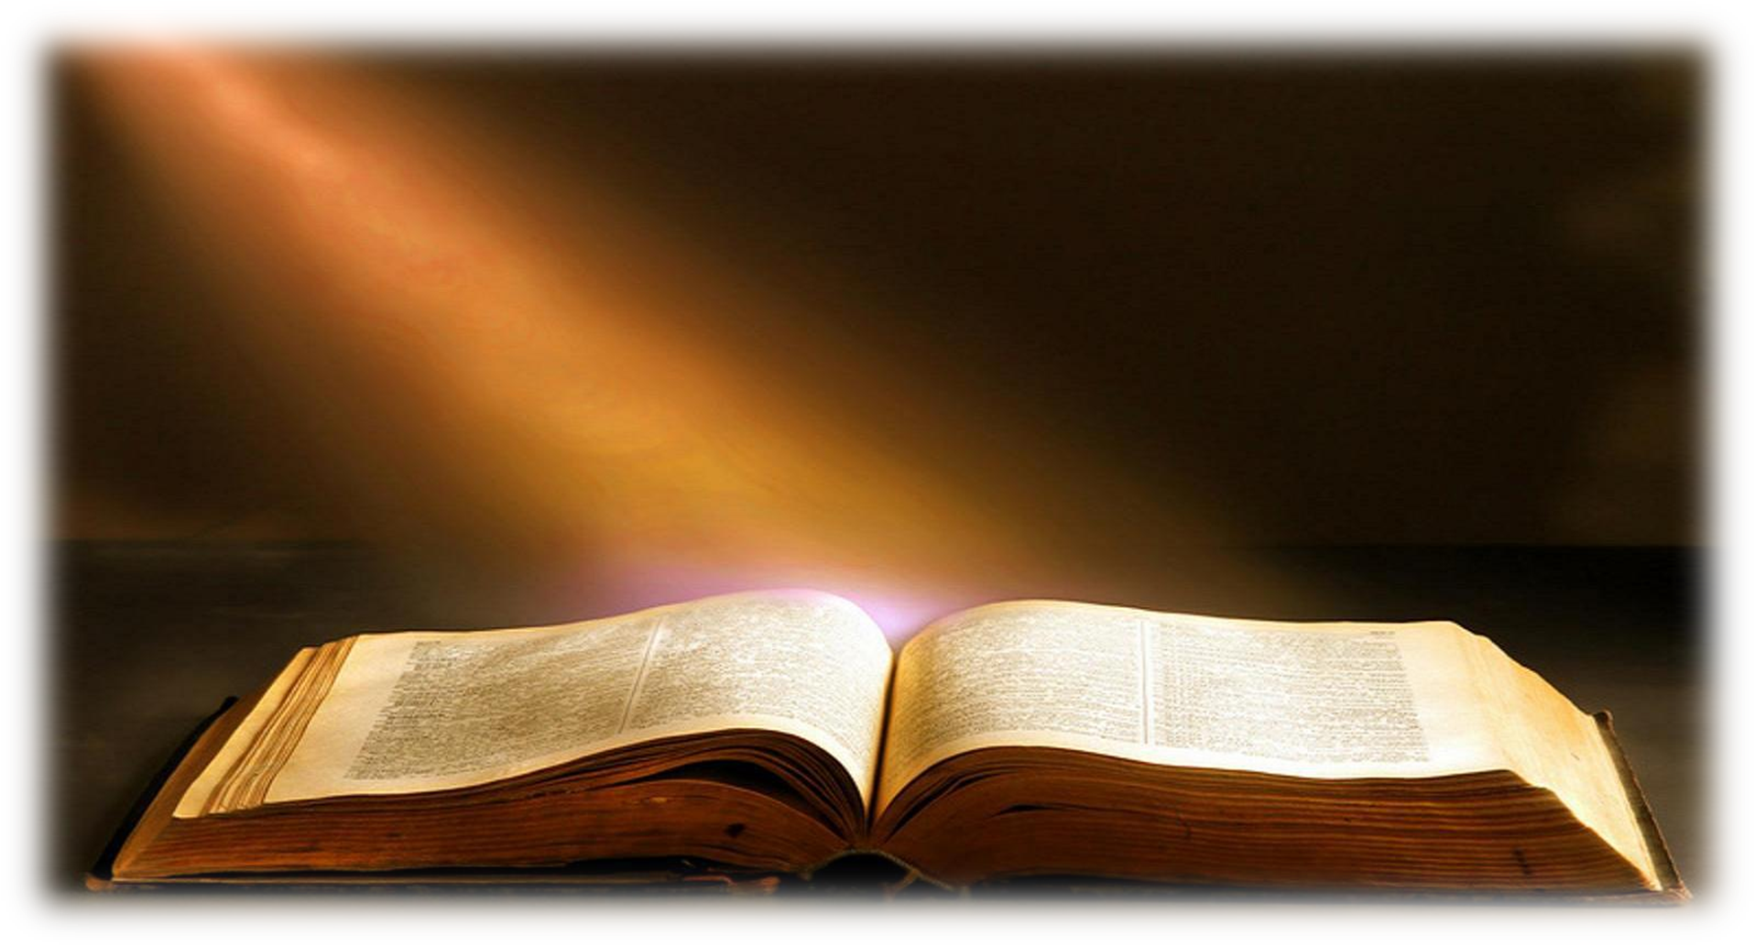
Texto bíblico
Jeremías 31:3
Notes:
Enseñanza del texto bíblico
Jeremías 31:3
Recordemos que este es un momento muy especial. Es donde grabamos en el corazón de nuestros alumnos la palabra de Dios mismo.
Preparar de antemano el texto en tarjetas grandes con frases. Por ej.
Jehová se manifestó a mí
Hace ya mucho tiempo, diciendo:
Con amor eterno te he amado;
Por tanto, te prolongué mi misericordia.
Seguir los pasos enseñados en el folleto de instrucciones.
Introducción: hoy quiero que todos nos demos un abrazo. Un abrazo grande, grande. Dar unos momentos para esta actividad.
Presentación: permitir que los niños lean el texto bíblico. El maestro lee fuerte para acompañar a los niños en la lectura.
Explicación: en este paso explicar las palabras más difíciles del texto: manifestó, eterno, prolongue, misericordia.
Aplicación: hablar sobre lo que Dios quiere que el niño aprenda sobre este texto.
Repetición: ser innovadores y creativos en este paso.

Slide 16
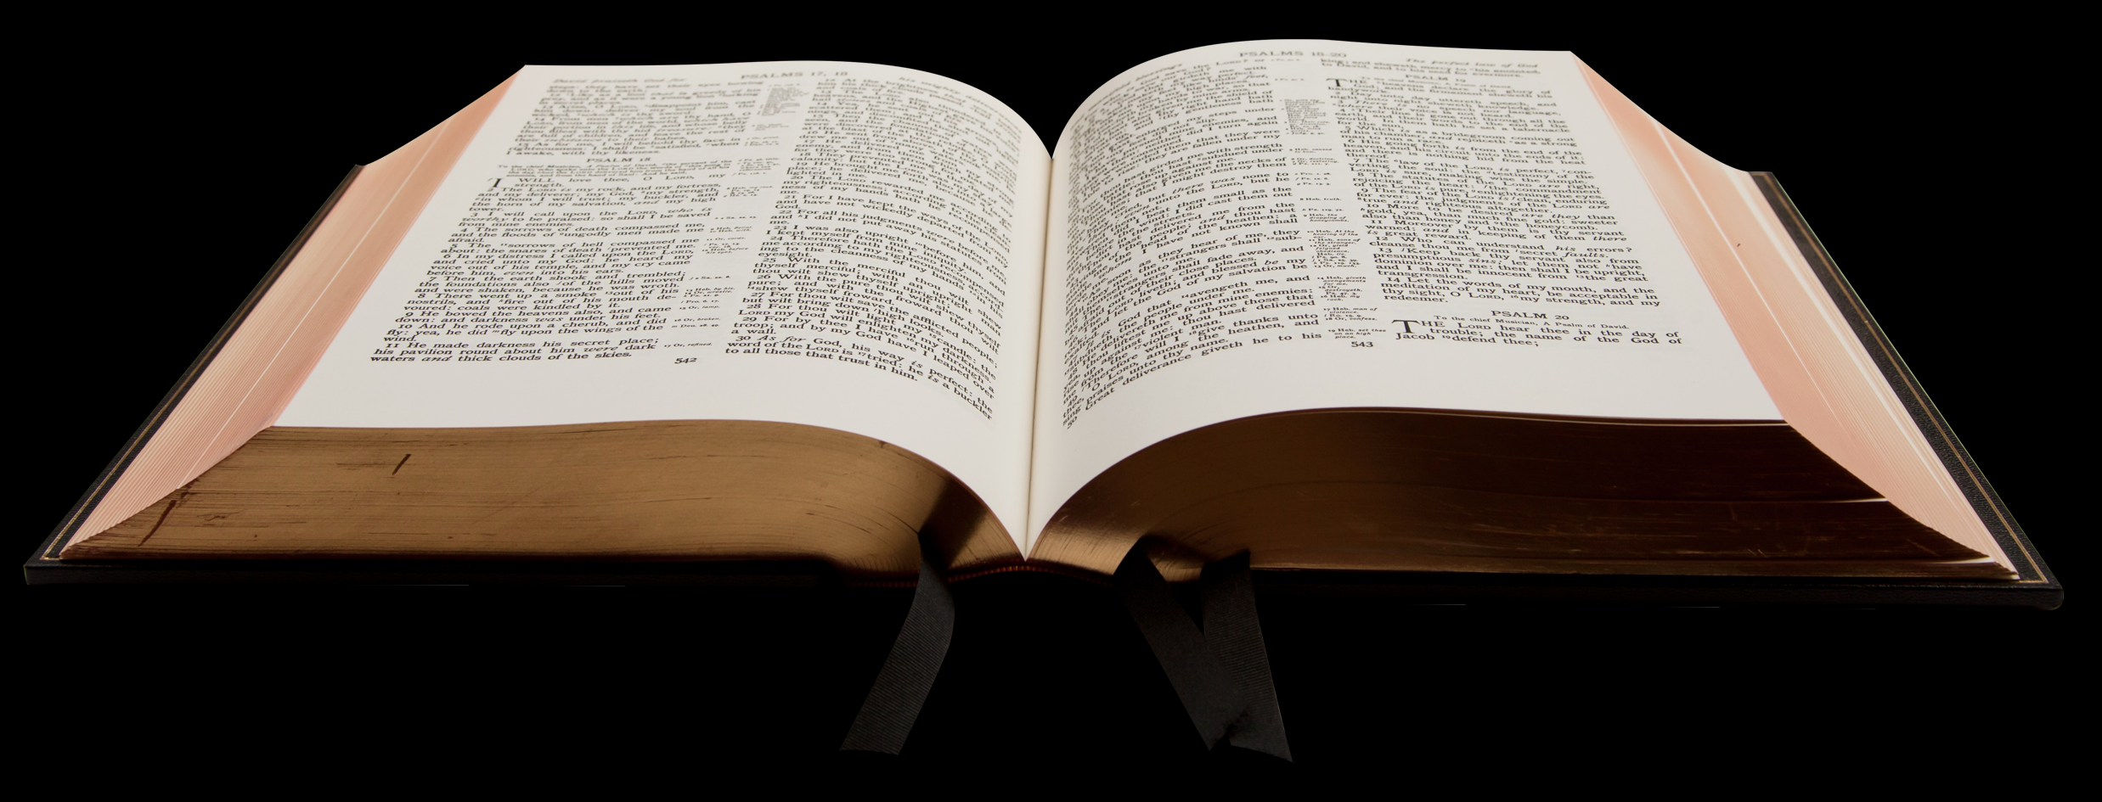
Jehová se manifestó a mí

Slide 17
Hace ya mucho tiempo, diciendo:

Slide 18
Con amor eterno te he amado;

Slide 19
Por tanto, te prolongué mi misericordia.

Slide 20
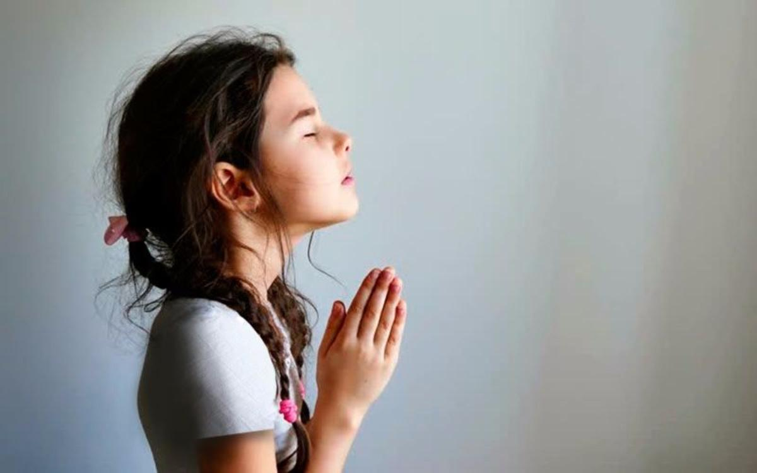
Momento de oración
Notes:
Momento de oración
El momento de hablar con Dios. Comenzar la clase repasando lo aprendido en el momento de la oración. En esta clase será la clase de las peticiones.
Podemos llevar un papel bien grande y dejar que los niños anoten allí sus peticiones. Es importante al momento de orar, si tenemos muchos alumnos, hacerlo en general. Pero si tenemos pocas nombrar en la oración cada una de las peticiones. Es importante que nuestros alumnos sepan que oramos por ellas y no eliminamos algunas.
Tener cuidado con los pedidos que pueden tener problemas doctrinales. Por ej. Orar por algún abuelo muerto… Por mi animalito muerto, etc…

Slide 21
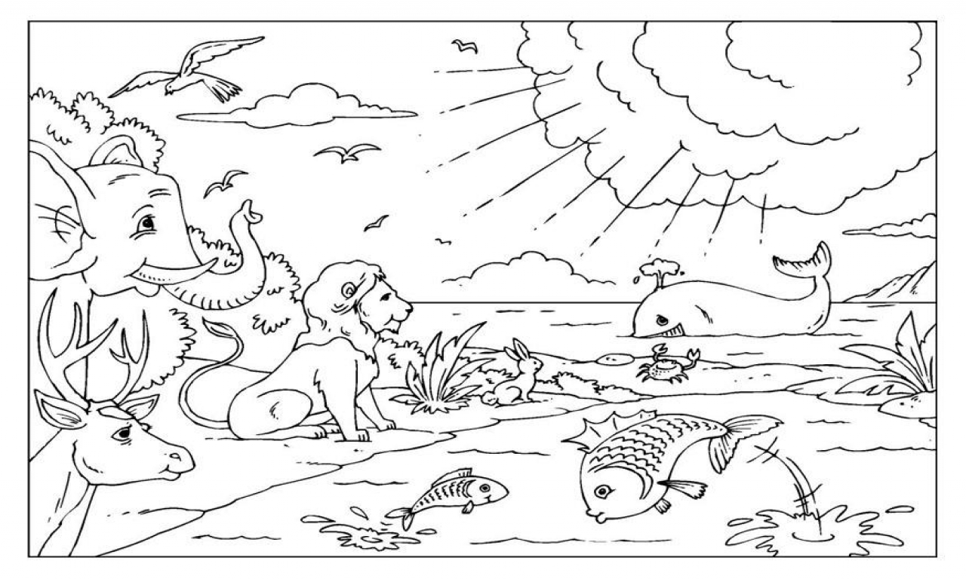
Notes:
Actividades opcionales
En esta clase se realizará un mural. Un gran paisaje donde se muestre todo lo creado por el Señor. Árboles frutales, animales terrestres, acuáticos, aves, sol, luna, estrellas, al hombre, plantas en general, flores.
Podemos llevar dibujos para colorear y permitir que los niños recorten y peguen. O dejar que ellos los dibujen.
Se pueden dar algunos dibujos para que los terminen en casa y luego los niños los traen para pegar en la próxima clase.

Slide 22
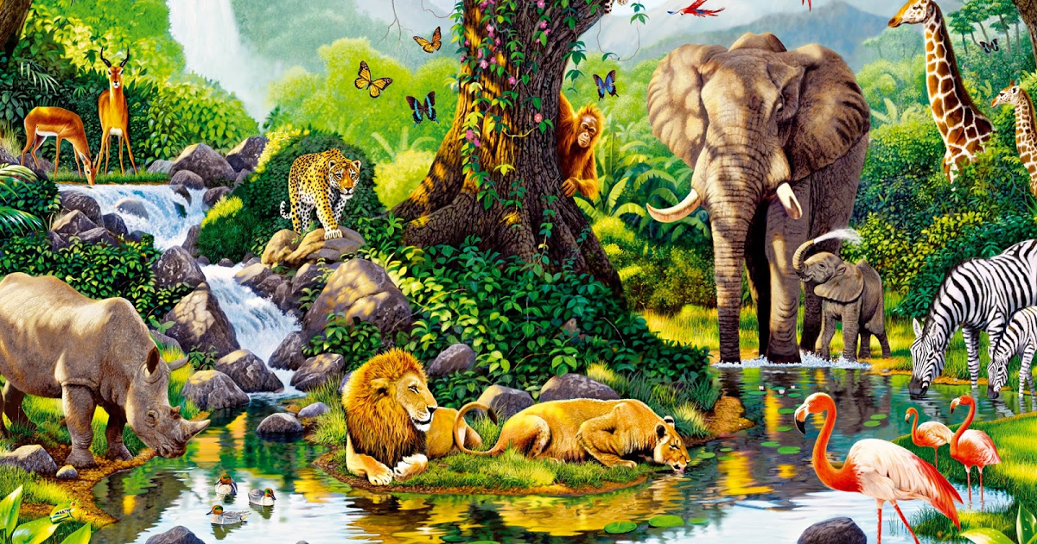
Conclusión
Gracias Señor por tanto amor para mí
Notes:
Conclusión: Gracias Señor por tanto amor para mí.

Slide 23
Próximo tema: Liberación
labibliatienerazon.org
Notes:
Próximo tema:
Liberación

